Slide 1
BIENVENUE AU COLLOQUE COPAIX 6

Slide 2
Le Centre de l’Obésité de Provence-Aix -COPAix
Créé en 2012.
Plus de 3000 patients opérés de l’obésité depuis 2002
Structure adaptée aux obèses et aux patients en surpoids
labellisée « centre d‘excellence » depuis 2014 par la SOFFCO et l’HAS
1ER établissement privé des BDR, 2 ème PACA
(Le Point septembre 2021)
Unité de lieu pour une prise en charge globale

Slide 3
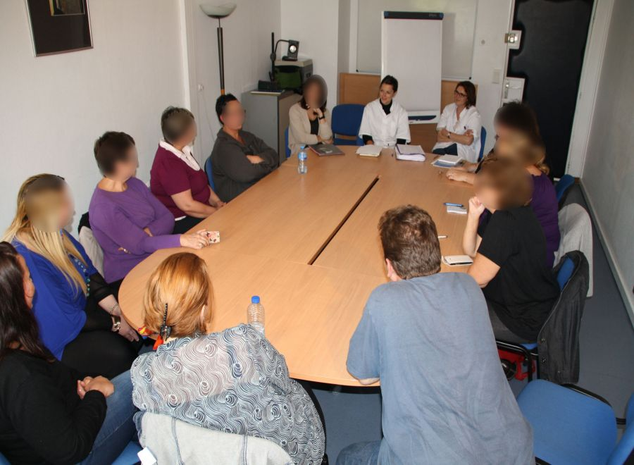

Le COPAix
2 chirurgiens impliqués en chirurgie de l’obésité
1 médecin nutritionniste/diabétologue (+ endocrinologues)
3 diététiciennes Mme Badih, Mme Fabry, Mme Payrot
2 psychologues Mme Fraipont, Mme Talarico
1 lieu unique pour la réalisation des bilans d’évaluation et le suivi des patients
Par an : 2000 consultations de chirurgie, 1500 consultations de médecine, 1500 consultations de diététique, 400 consultations de psychologie, 25 RCP, 350 interventions bariatriques
Séances d’éducations thérapeutiques: groupes de paroles, randonnées pédagogiques, ateliers diététiques
Structure d’accueil de de formation en nutrition et en chirurgie (stagiaire BT, Master II, DIU…)
1 association de patients « Objectif-NO-Complaix »

Slide 4
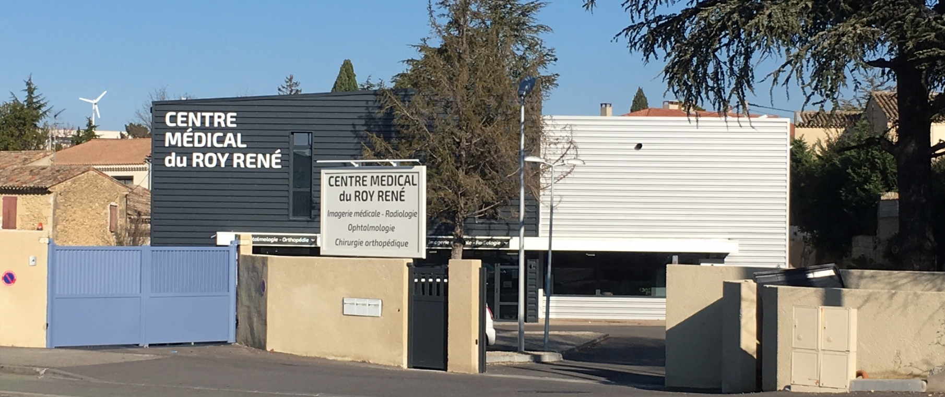
-Des consultation de chirurgie et de diététique sur
Salon de Provence
-Une consultation de chirurgie le mardi après-midi sur Carry le Rouet
Le COPAix
Mais c’est aussi plusieurs site de consultations :

Slide 5
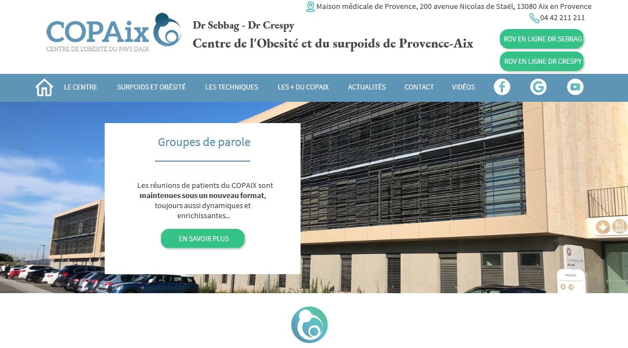
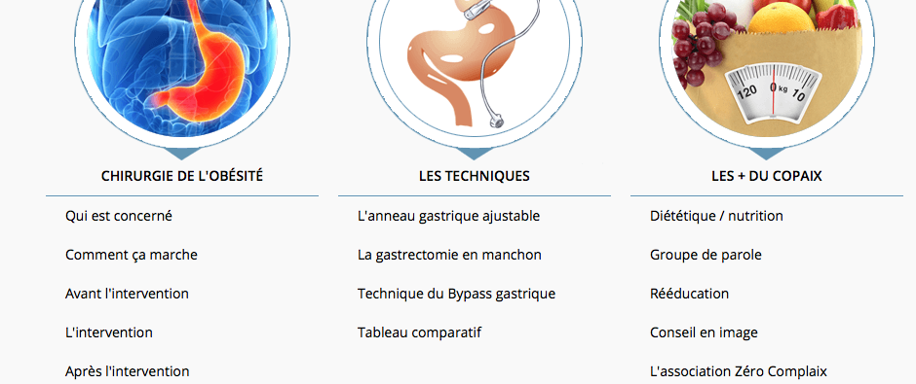

Un site internet interactif:copaix.fr

Slide 6

Merci à nos sponsors

Slide 7
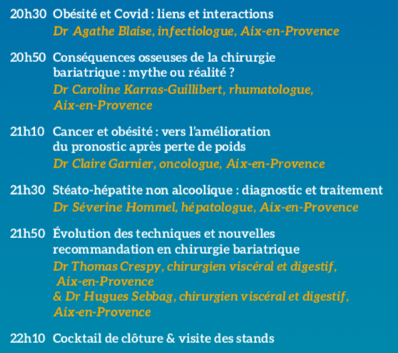
LE PROGRAMME

